Slide 1



Slide 2

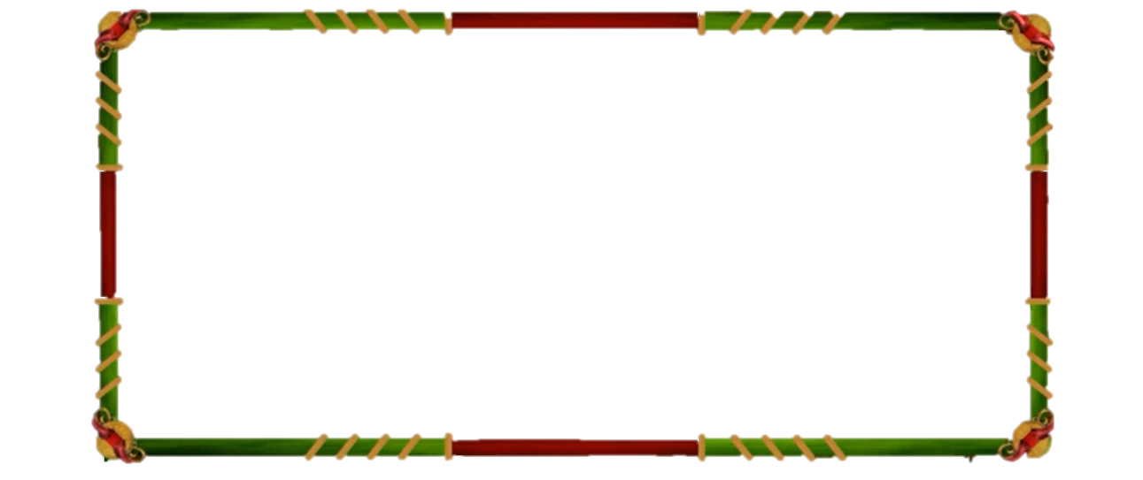


RUNG CHUÔNG VÀNG

Slide 3

Câu hỏi 1
Đèn tín hiệu giao thông có những màu nào?
A. Đỏ - Xanh - Trắng
B. Đỏ - Xanh - Vàng
10
9
8
7
6
5
4
3
2
1
0
C. Xanh - Vàng - Hồng
D. Vàng - Cam - Đỏ

Slide 4
Câu hỏi 1
Đèn tín hiệu giao thông có những màu nào?
B. Đỏ - Xanh - Vàng
A. Đỏ - Xanh - Tím
C. Cam – Hồng- Đen
D.Vàng- Nâu- Xanh

Slide 5
Câu hỏi 2
Khi ngồi trên xe máy tham gia giao thông chúng ta đội mũ loại mũ nào?
A. Mũ len
B. Mũ lưỡi chai
10
9
8
7
6
5
4
3
2
1
0
C. Mũ cói
D. Mũ bảo hiểm

Slide 6
Câu hỏi 2
Khi ngồi trên xe máy tham gia giao thông chúng ta đội mũ loại mũ nào?
A. Mũ len
B. Mũ lưỡi chai
C. Mũ cói
D. Mũ bảo hiểm

Slide 7
Câu hỏi 3
Khi sang đường các con phải làm gì?
A. Đứng chờ lúc nào xe vắng chạy qua
B. Chạy qua đường
10
9
8
7
6
5
4
3
2
1
0
C. Có người lớn dắt qua khi thấy an toàn
D. Đi tự do

Slide 8
Câu hỏi 3
Khi sang đường các con phải làm gì?
A. Đứng chờ xe vắng chạy qua
B. Chạy qua đường
C. Có người lớn dắt qua khi thấy an toàn
D. Đi tự do

Slide 9
Câu hỏi 4
Khi đi bộ trên đường nên đi như thế nào để đảm bảo an toàn?
A.
Đi bên trái
B.
Đi bên phải, trên vỉa hè
10
9
8
7
6
5
4
3
2
1
0
C.
Đi giữa lòng đường
D.
Đuổi bắt nhau trên đường

Slide 10
Câu hỏi 4
Khi đi bộ trên đường nên đi như thế nào để đảm bảo an toàn?
A.
Đi bên trái
B.
Đi bên phải, trên vỉa hè
C.
Đi giữa lòng đường
D.
Đuổi bắt nhau trên đường

Slide 11
Câu hỏi 5
Tín hiệu giao thông nào các ptgt trên đường đi chậm lại?
A.
Đèn mầu đỏ
B.
Đèn mầu xanh
10
9
8
7
6
5
4
3
2
1
0
C.
Đèn mầu vàng
D.
Đèn vàng và đèn xanh

Slide 12
Câu hỏi 5
Tín hiệu giao thông nào các ptgt trên đường đi chậm lại?
Đèn mầu xanh
A.
Đèn mầu đỏ
B.
Đèn vàng và đèn xanh
C.
Đèn mầu vàng
D.

Slide 13
Câu hỏi 6
Biển báo nguy hiểm có mầu gì ?
A.
Mầu vàng
B.
Mầu xanh
10
9
8
7
6
5
4
3
2
1
0
C.
Mầu đỏ
D.
Mầu cam

Slide 14
Câu hỏi 6
Biển báo nguy hiểm có mầu gì ?
A.
Mầu vàng
B.
Mầu xanh
C.
Mầu đỏ
D.
Mầu cam

Slide 15
Câu hỏi 7
Ô tô là phương tiện giao thông nào?
A.
Đường thủy
B.
Đường bộ
10
9
8
7
6
5
4
3
2
1
0
Đường hàng không
C.
Đường sắt
D.

Slide 16
Câu hỏi 7
Ô tô là phương tiện giao thông nào?
A.
Đường thủy
B.
Đường bộ
Đường hàng không
C.
Đường sắt
D.

Slide 17
Câu hỏi 8
Tàu thủy là phương tiện giao thông nào?
A.
đường bộ
B.
đường sắt
10
9
8
7
6
5
4
3
2
1
0
C.
Đường thủy
D.
đường hàng không

Slide 18
Câu hỏi 8
Tàu thủy là phương tiện giao thông nào?
A.
đường bộ
B.
đường sắt
C.
đường thủy
D.
đường hàng không

Slide 19
Câu hỏi 9
Máy bay là phương giao thông nào?
A.
Đường thủy
B.
Đường bộ
10
9
8
7
6
5
4
3
2
1
0
C.
Đường hàng không
D.
Đường sắt

Slide 20
Câu hỏi 9
Máy bay là phương giao thông nào?
A.
Đường thủy
B.
Đường bộ
C.
Đường hàng không
D.
Đường sắt

